Slide 1
AT
PROFETA
MIQUÉIAS
FREI DIONES RAFAEL PAGANOTTO, oad
FORMAÇÃO BÍBLICA 02

Slide 3
722 a.C.
DESTRUIÇÃO
NORTE – Samaria
Assírios
1.000 a.C.
REINO UNIDO
586 a.C.
DESTRUIÇÃO
SUL - Jerusalém
Babilônicos Exílio
RETORNO
931 a.C.
REINO DIVIDIDO

Slide 4
Estrutura do livro
  1,2 – 3,12 Ameaças
  4,1 – 5,14 Promessas
  ----------------
  6,1 – 7,7 Ameaças
  7,8-20 Promessas

Slide 6
Mq 1–3; 6–7 ameaças

Slide 7
17/11/2016
Mq 1-3: ameaças
  Mq 1: Teofania
  Mq 2-3: Crítica aos grupos
Mq 6-7: ameaças como processo
  quatro etapas do riv

Slide 9
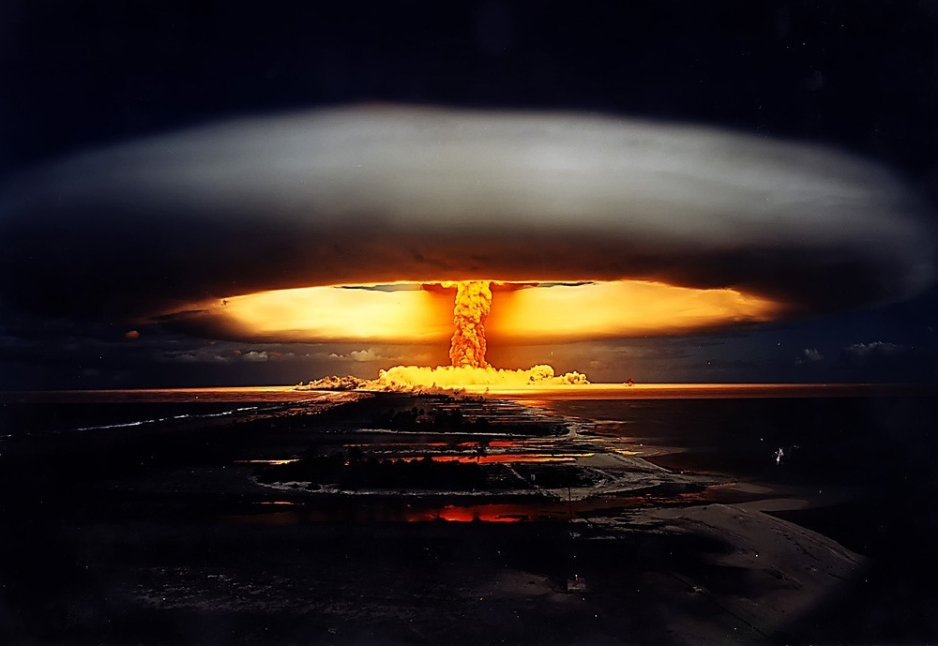
Mq 1: Teofania de Deus
Juízo contra Samaria.
Lamentação sobre cidades.

Slide 10
Mq 1: Teofania de Deus
a) JUÍZO CONTRA A SAMARIA (1,2-7)
    (Mq 1,2) Ouvi, povos todos, presta atenção, terra, e o que a habita! Que Iahweh seja testemunha contra vós, o Senhor saiu de seu santo Templo!
  1ª ordem é ouvir (3,1.9; 6,1.9) → tribunal (riv)
  Miquéias fala para quem?
  Senhor fora do Templo.
    (Mq 1,3) Porque eis que Iahweh sai de seu lugar santo, ele desce e pisa sobre os altos da terra.
  Altos da terra = idolatria TEOFANIA

Slide 11
Mq 1: Teofania de Deus
a) JUÍZO CONTRA A SAMARIA (1,2-7)
    (Mq 1,5) Tudo isso por causa do crime de Jacó,
    por causa dos pecados da casa de Israel.
    Qual é o crime de Jacó? Não é Samaria?
    Qual é o pecado da casa de Judá? Não é Jerusalém?
  Jacó: era o nome de Israel (Gn 25) → Norte.
  Judá: era um dos seus filhos → Sul.
  Miquéias está no Sul e fala contra o norte, mas esta é a única vez que menciona o norte...

Slide 12
Mq 1: Teofania de Deus
a) JUÍZO CONTRA A SAMARIA (1,2-7)
    (Mq 1,7) Todos os seus ídolos serão destroçados, todos os seus salários serão queimados pelo fogo, e arruinarei todas as suas imagens, já que elas foram ajuntadas com o salário da prostituição tornar-se-ão de novo salário da prostituição.
  Ídolo = substituição de Iahweh.
  Idolatria destrói → Deus destrói o ídolo.
  Linguagem típica da acusação do pecado.
  Verbos no futuro.

Slide 14
Mq 1: Teofania de Deus
b) LAMENTAÇÃO SOBRE CIDADES (1,8-16)
    (Mq 1,8-9) Por isso eu me lamentarei e gemerei, andarei descalço e nu, lançarei lamentos como os chacais, e gemidos como os filhotes de avestruz.
  Nudez || dignidade (ação simbólica).
  Animais que sofrem a perda (pessoa do campo).
    Porque é incurável o golpe de Iahweh, sim, ele chegou até Judá, bateu até à porta do meu povo, até em Jerusalém!
  Miquéias é melancólico e percebe que o fim está próximo também do sul.
  Anuncia a desgraça sobre 12 cidades do sul...

Slide 15
Mq 1: Teofania de Deus
b) LAMENTAÇÃO SOBRE CIDADES (1,8-16)
    (Mq 1,10-15) Gat... Soco... Bet-Leafra... Safir... Saanã... Bet-Esel... Marot... Laquis...
    Morasti-Gat... Bet-Aczib... Maresa... Odolam...
  Destruição se aproximou, “já é tarde”!
  O mal é visto, ainda, como um castigo.
    (Mq 1,16) Corta os cabelos, raspa-os pelos filhos da tua alegria! Alarga a tua calva como a águia, porque eles foram exilados para longe de ti!
  Raspar o cabelo || luto.
  Sarcasmo – tristeza pelo exílio? ou...

Slide 16
Mq 1: Teofania de Deus
Juízo contra Samaria.
Lamentação sobre cidades.

Slide 18
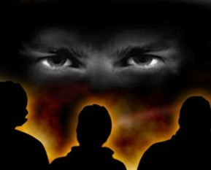
Mq 2-3: Crítica aos grupos
Poderosos.
Falsos profetas.
Profecia futura.

Slide 19
Mq 2-3: Crítica aos grupos
a) PODEROSOS – 1º quadro (2,1-5)
  Mal iminente → poderosos são os culpados.
    (Mq 2,1) Ai daqueles que planejam iniquidade e que tramam o mal em seus leitos! Ao amanhecer, eles o praticam, porque está no poder de sua mão.
  Denúncia do pecado → ameaça do castigo.
  “Ai daqueles...”: linguagem usada por Jesus.
  Planejam o mal, a ganância está enraizada.

Slide 20
Mq 2-3: Crítica aos grupos
a) PODEROSOS – 1º quadro (2,1-5)
    (Mq 2,2) Se cobiçam campos, eles os roubam,
    se casas, eles as tomam;
    eles oprimem o varão e sua casa, o homem e sua herança.
  Pecado contra o último mandamento.
  Herança = futuro danificado.

Slide 21
Mq 2-3: Crítica aos grupos
a) PODEROSOS – 1º quadro (2,1-5)
    (Mq 2,3) Por isso, assim disse Iahweh:
    Eis que eu planejo contra essa tribo uma desgraça, da qual não podereis livrar os vossos pescoços, e não podereis caminhar de cabeça erguida, porque este será um tempo de desgraça!
  Tema da palavra de Iahweh: não é o profeta que fala, mas é instrumento de Deus.
  Também Deus planeja algo contra eles... (impunidade).
  TEMPO DE DESGRAÇA.

Slide 22
Mq 2-3: Crítica aos grupos
a) PODEROSOS – 2º quadro (3,1-4)
    (Mq 3,1-2) E eu digo:
    Ouvi, pois, chefes da casa de Jacó e magistrados da casa de Israel!
    Por acaso não cabe a vós conhecer o direito, a vós que odiais o bem e amais o mal, (que lhes arrancais a pele, e a carne de seus ossos)?
  Profeta fala || Deus falando.
  Ouvi: grupo reduzido, não mais todos os povos.
  2º quadro contra os poderosos.
  Direito: a injustiça social.

Slide 23
Mq 2-3: Crítica aos grupos
a) PODEROSOS – 2º quadro (3,1-4)
  Metáfora de uma ação canibal (devorar o outro).
  NAQUELE TEMPO

Slide 25
Mq 2-3: Crítica aos grupos
b) FALSOS PROFETAS – 1º quadro (2,6-11)
  Mal iminente → falsos profeta culpados.
    (Mq 2,6) Não profetizeis, eles profetizam,
    eles não devem profetizar assim! O opróbrio não nos atingirá.
  Reação popular diante da profecia verdadeira.
  Preferem a falsa profecia (suavizada).
    (Mq 2,11) Se há um homem que corre atrás do vento e inventa mentira: “Eu te profetizo vinho e bebida embriagadora!”,
    ele seria o profeta desse povo.
  “Beber para esquecer” ao invés de enfrentar a verdade!

Slide 26
Mq 2-3: Crítica aos grupos
b) FALSOS PROFETAS – 1º quadro (2,6-11)
  Perguntas retóricas → reposta negativa.
  Profeta – argumento religioso acaba roubando:
  guerreiro perde o manto
  mulheres perdem a casa
  filhos perdem a honra

Slide 27
Mq 2-3: Crítica aos grupos
b) FALSOS PROFETAS – 2º quadro (3,5-8)
    (Mq 3,5) Assim disse Iahweh aos profetas que seduzem o meu povo:
    Aqueles que, se têm algo para morder em seus dentes, proclamam: "Paz".
    Mas a quem não lhes põe nada na boca, eles declaram a guerra!
  Falso profeta = sedutor, enganador.
  Por causa da comida → proclamam a paz.
  Se não recebem → proclamam a guerra.
  Profetas corruptos como os poderosos!!

Slide 28
Mq 2-3: Crítica aos grupos
b) FALSOS PROFETAS – 2º quadro (3,5-8)
    (Mq 3,7) Os videntes se envergonharão, os adivinhos serão confundidos e cobrirão todos a barba, porque não há resposta de Deus.
  Miquéias não se sente um profeta (vidente)!
  Grupo corrupto que mancha a história profética.
    (Mq 3,8) Eu, contudo, estou cheio
    de força, de espírito de Iahweh, de direito e de coragem,
    para anunciar a Jacó o seu crime e a Israel o seu pecado.
  Miquéias anúncia que é um instrumento.
  O próprio Deus anuncia os aspectos negativos, o profeta é “Deus falando”.

Slide 30
Mq 2-3: Crítica aos grupos
c) PROFECIA FUTURA – 1º quadro (+) (2,12-13)
    (Mq 2,12) Te reunirei todo inteiro, Jacó, congregarei o resto de Israel! Vou agrupá-los como ovelhas no aprisco, como um rebanho no meio da várzea, e haverá ruído longe dos homens.
  Senhor (pastor) não abondona o rebanho, no futuro ocorrerá a reunião – pós exílio
    (Mq 2,13) Subiu diante deles aquele que abre a brecha; eles abriram a brecha, passaram pela porta e saíram por ela; seu rei passou diante deles e Iahweh estava na frente deles. TEMPO PASSADO!
  Rei que conduz o retorno: os descendentes de Davi (sul) eram os reis [Zorobabel].

Slide 31
Mq 2-3: Crítica aos grupos
c) PROFECIA FUTURA – 2º quadro (–) (3,9-12)
    (Mq 3,11b-2) E eles se apóiam em Iahweh, dizendo:
    "Não está Iahweh em nosso meio? Não virá sobre nós a desgraça!"
    Por isso, por culpa vossa, Sião será arada como um campo,
    Jerusalém se tornará um lugar de ruínas,
    e a montanha do Templo, um cerro de matagais!
  Os poderosos/falsos profetas confiam que a presença de Deus no Templo seja um amuleto.
  Catástrofe do exílio – os babilônicos destrõem Jerusalém e o Templo.

Slide 32
Mq 2-3: Crítica aos grupos
c) PROFECIA FUTURA
  Dois quadros acrescentados pelos discípulos para amenizar a mensagem de culpa, fator de esperança para mostrar que Miquéias tinha razão → ATUALIZAÇÃO DA PROFECIA.

Slide 33
Mq 2-3: Crítica aos grupos
Poderosos.
Falsos profetas.
Profecia futura.

Slide 35
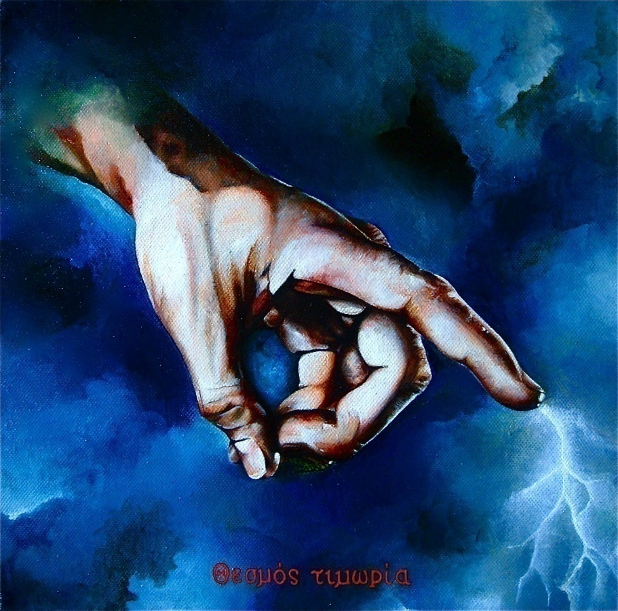
Mq 6-7: Processo contra Israel
Testemunhas.
Liturgia inútil.
Sentença.
Resultados.

Slide 36
Mq 6-7: Processo contra Israel
a) PROCESSO: testemunhas (6,1-5)
  Processo (riv) são as acusações por parte de Deus, sem a resposta imediata do povo (conversão).
    (Mq 6,1-2) Ouvi, pois, o que diz Iahweh:
    "Levanta-te, abre um processo diante das montanhas,
    e que as colinas ouçam a tua voz!"
    Ouvi, montanhas, o processo de Iahweh,
    prestai ouvidos, fundamentos da terra,
    porque Iahweh está em processo com o seu povo,
    e contra Israel ele pleiteia.
  Miquéias faz o processo contra Israel:
  1) Natureza como testemunha.
  2) História da salvação como testemunha.
Riqueza de
Imagens

Slide 37
Mq 6-7: Processo contra Israel
b) PROCESSO: liturgia inútil (6,6-8)
    (Mq 6,6a) Com que me apresentarei a Iahweh, e me inclinarei diante do Deus do céu?
  Liturgia para perdoar o pecado não isenta mais da culpa cometida pelos poderosos/profetas.
    (Mq 6,6b-7) Porventura me apresentarei com holocaustos ou com novilhos de um ano? Terá Iahweh prazer nos milhares de carneiros ou nas libações de torrentes de óleo? Darei eu o meu primogênito pelo meu crime, o fruto de minhas entranhas pelo meu pecado?
  Exageros na quantidade de sacrifícios.

Slide 38
Mq 6-7: Processo contra Israel
b) PROCESSO: liturgia inútil (6,6-8)
    (Mq 6,8) Foi-te anunciado, ó homem, o que é bom, e o que Iahweh exige de ti: nada mais do que praticar o direito, gostar do amor e caminhar humildemente como teu Deus!
  Miquéias responde: três atitudes que são contrárias àquelas apresentas pelos poderosos e profetas ao longo do livro de Miqueias.

Slide 39
Mq 6-7: Processo contra Israel
c) PROCESSO: sentença (6,9-16)
    (Mq 6,10-11) Posso eu suportar uma medida falsa e um efá diminuído, abominável? Posso eu inocentar as balanças falsas e uma bolsa de pedras falsificadas?
  Demonstração daquilo que era escondido.
    (Mq 6,14-15) Tu comerás, mas não te saciarás,
    colocarás à parte, mas não poderás salvar;
    e o que salvares, eu entregarei à espada.
    Tu semearás, mas não poderás colher,
    pisarás a azeitona, mas não te ungirás com o óleo,
    o mosto, mas não beberás o vinho.
  Invasão dos babilônicos destruirá tudo!

Slide 40
Mq 6-7: Processo contra Israel
d) PROCESSO: resultados (7,1-7)
    (Mq 7,5-6) Não confieis no próximo, não ponhais a vossa confiança em um amigo; diante daquela que dorme em teu seio, guarda-te de abrir a tua boca. Porque o filho insulta o pai, a filha levanta-se contra a sua mãe, a nora contra a sua sogra, os inimigos do homem são as pessoas de sua casa.
  MIQUÉIAS toma a palavra: mostra a dor de Deus diante de toda a injustiça que começa nas adulterações e termina nas relações familiares e de amizade mais próximas.

Slide 41
Mq 6-7: Processo contra Israel
d) PROCESSO: resultados (7,1-7)
    (Mt 10,34-36) Não penseis que vim trazer paz à terra.
    Não vim trazer paz, mas espada.
    Com efeito, vim contrapor o homem ao seu pai, a filha à sua mãe
    e a nora à sua sogra.
    Em suma: os inimigos do homem serão os seus próprios familiares.
  Miquéias se lamenta das dificuldades familiares.
  Jesus utiliza essa citação no discurso que prepara os discípulos para a missão.

Slide 42
Mq 6-7: Processo contra Israel
d) PROCESSO: resultados (7,1-7)
    (Mq 7,7) Mas eu olho confiante para Iahweh,
    espero no Deus meu Salvador, meu Deus me ouvirá.
  MIQUÉIAS termina o riv (processo) com um olhar de esperança com a sentinela que vigia.
  Deus recebe o título de salvador/libertador.
  Início Deus disse: “ouvi”,
  Fim Miquéias pede: “ouvirá”.

Slide 43
Mq 6-7: Processo contra Israel
Testemunhas.
Liturgia inútil.
Sentença.
Resultados.

Slide 45
RECAPITULANDO...
Mq 1 – Teofania
Juízo contra Samaria
  Deus sai do Templo
Lamentação sobre as cidades
  castigo e luto final

Slide 46
RECAPITULANDO...
Mq 2-3 – Crítica aos grupos (2x)
Poderosos
  Injustiça social, planejar crimes
Falsos profetas
  Exploração da fé, falar o conveniente
Profecia
  atualização feita pelos discípulos

Slide 47
RECAPITULANDO...
Mq 6-7 – Processo contra Israel
Testemunhas
Liturgia inútil
Sentenças
Resultado

Slide 49
PRÓXIMO ENCONTRO 24/11 (quinta) às 20h
1) Ler:
Mq 4–5.7
Mt 2,1-12 || Mq 5,1 Visita do magos
Lc 1,67-79 || Mq 7,20 Benedictus
Mt 10,34-36 || Mq 7,6 Família
2) Resumir as características de Miquéias
Pessoa, História, Mensagem, Atualização

